Slide 1

Bulgária
Países da União Europeia

Slide 2
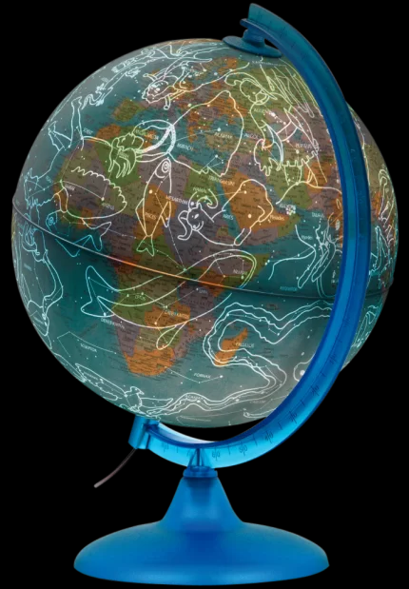
Um pouco sobre…
Geografia

Slide 3
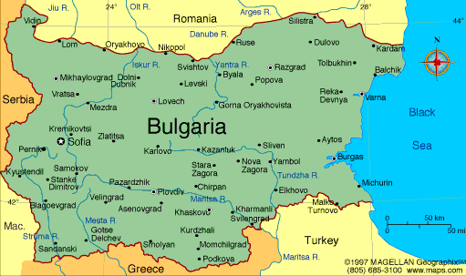
Localização
A Bulgária (em búlgaro: България) situa-se na península balcânica, na União Europeia a sudeste da Europa e tem uma superfície de 110 910 km2.
A capital da Bulgária é Sófia.

Slide 4
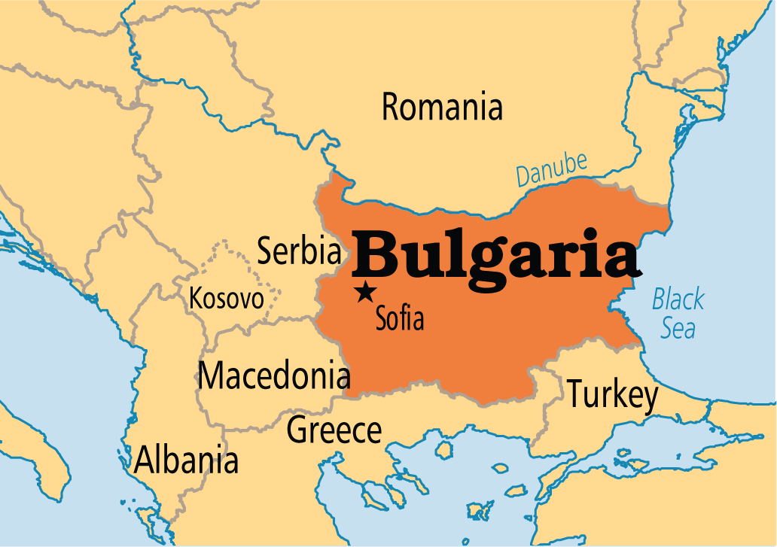
Fronteiras
Este país é limitado a norte pela Roménia, a leste pelo Mar Negro, a sul pela Turquia e pela Grécia e a oeste pela Macedónia e pela Sérvia.

Slide 5
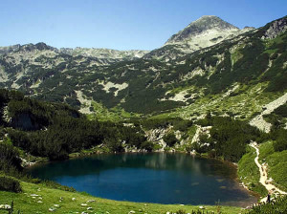
O relevo
O sudoeste do país é montanhoso e contém o ponto mais elevado da península Balcânica, o Musala, com 2 925 m.
Há regiões de planície e colinas a sudeste, ao longo da costa do mar Negro e nas margens do principal rio da Bulgária.

Slide 6
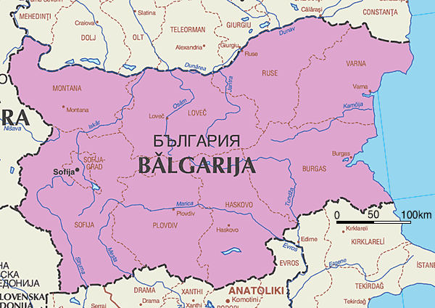
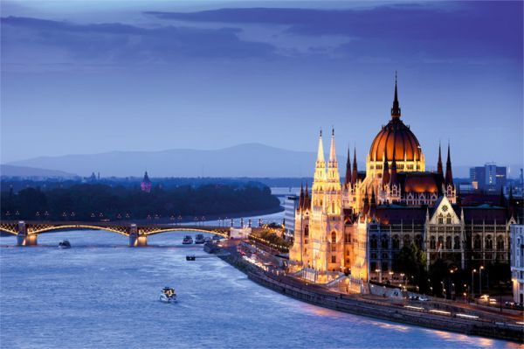
Rios
Os rios que atravessam a Bulgária são: o Struma, o Iskar, o Maritsa, o Nisava, o Timok e o Danúbio.
O rio Danúbio é o maior rio búlgaro.

Slide 7
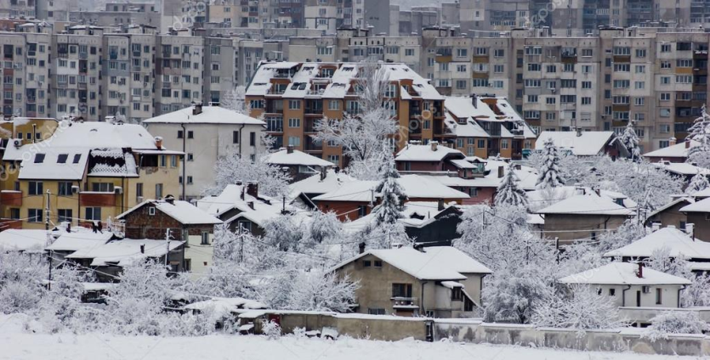
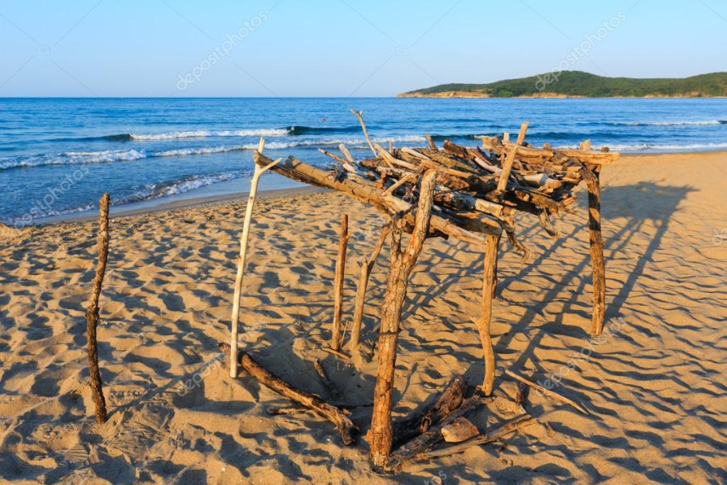
O clima
O clima é temperado continental, com invernos rigorosos, nevascas e verões intensos.

Slide 8

Um pouco sobre…
Demografia

Slide 9

A população
A Bulgária tem cerca de 7 389 000 habitantes.
A população da Bulgária é essencialmente constituída por búlgaros. Existem ainda muitos cidadãos turcos, ciganos, russos, entre outros.

Slide 10
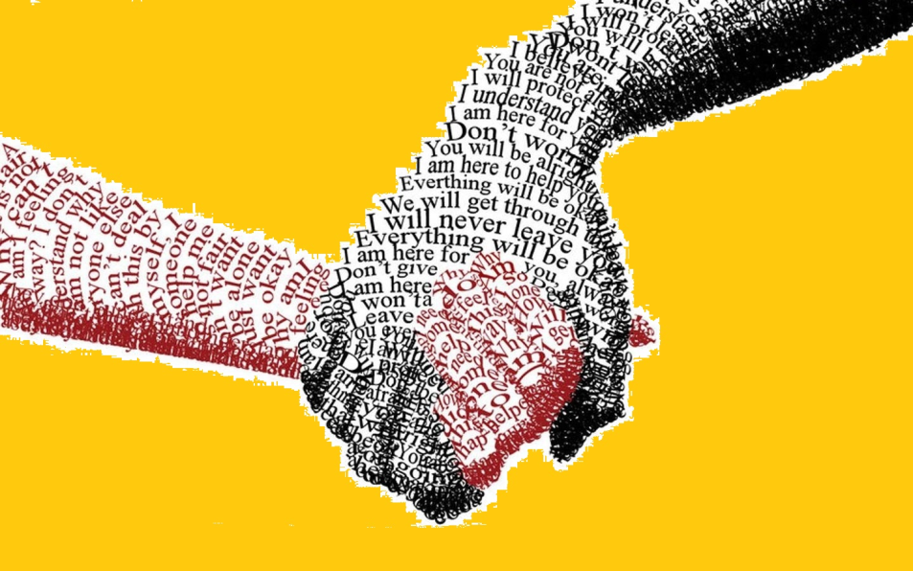
A língua
Maior parte da população fala búlgaro, a língua materna.
Alguns habitantes falam turco, italiano (cigano), entre outras línguas.

Slide 11

A religião
A maioria da população aderiu ao Cristianismo Ortodoxo.
Existem ainda diversas religiões presentes nos habitantes búlgaros.

Slide 12
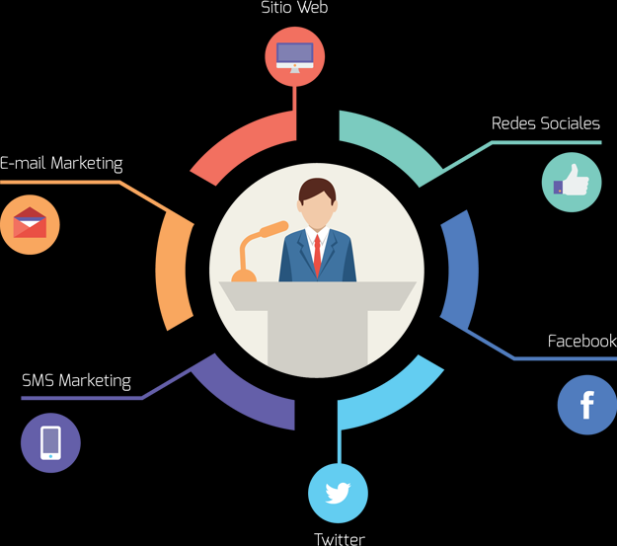
Um pouco sobre...
Política

Slide 13
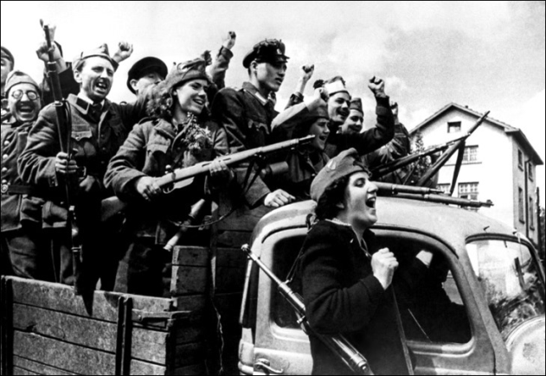
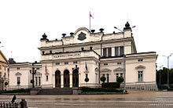
Sistema político
Após a Segunda Guerra Mundial, em 1946, a Bulgária tornou-se numa república. O governo comunista terminou em 1990, quando o país teve eleições com a participação de diversos partidos políticos.

Slide 14
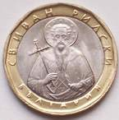
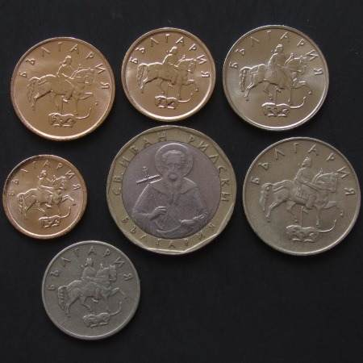
A moeda
A moeda búlgara é o lev que corresponde a mais ou menos 50 cêntimos.

Slide 15

A bandeira
Na independência, em 1878, a Bulgária adotou as cores da bandeira russa, substituindo apenas o azul pelo verde cor da liberdade. Ficando assim, a bandeira branca, verde e vermelha com riscas horizontais.

